Slide 1
ATELIER SANTE SEXUELLE à la MAF DE FRESNES US de Fresnes CONGRES NATIONAL DE L’APSEP TOULON MARS 2023

Slide 2
SOMMAIRE
Description de la MAF
Equipe soignante de Fresnes
Présentation du projet
La population concernée
Gynécologie à la MAF
Prévalence des IST à la MAF
Recensement des Femmes enceintes
Education
L’atelier santé sexuelle
Les objectifs
Les thèmes abordés
Les outils utilisés et les difficultés rencontrées
Présentiel des ateliers
Enquête de satisfaction des ateliers
Les limites et les bénéfices
Comprendre les personnes détenues le point de vue du sexologue
Conclusion
Questions
Remerciements
Gesuina BOISSON & Camille EVEN

Slide 3
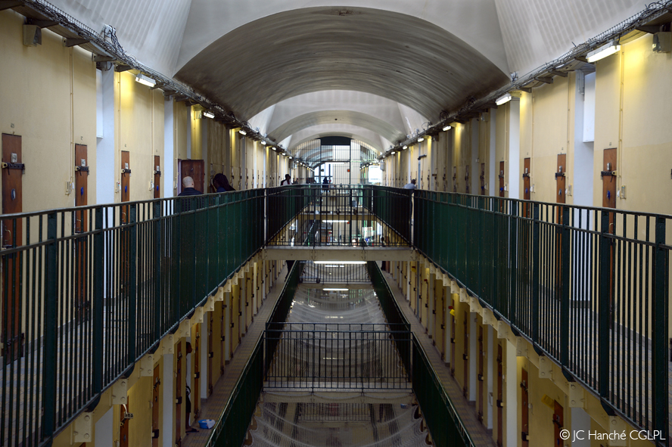
CENTRE Pénitentiaire DE FRESNES
Le centre pénitentiaire de Fresnes a été construit en 1898, c'est l’un des plus anciens et l’un des plus grands de France, comprenant un quartier Homme et un quartier Femme.
Gesuina BOISSON & Camille EVEN

Slide 4
La Maison d’Arrêt des Femmes de Fresnes
DESCRIPTION DE LA MAF
1) Capacité : 96 Cellules/ Taux d’occupation actuellement de 110 à 130 personnes détenues
2) Différents quartiers :
QPR (Quartier de Prévention Radicalisation) : 7 places
QI (Quartier d’isolement) : 3 Places
QSL (Quartier semi liberté) 4 Places
QD ( Quartier disciplinaire) 2 Places
Détention ordinaire
3) Spécificités de la MAF : Accueil de détenues CNE (Centre Nationale d’évaluation).
4) Activités: Scolaire, formation, cultes, sports, travail en détention
Gesuina BOISSON & Camille EVEN

Slide 5
EQUIPE SOIGNANTE USMP
1 Cadre de Santé et 1 Médecin chef
IDE : 29 IDE dont 3 à la MAF
Médecins Géneralistes :7, 6 ETP sur 12 personnes dont 3 internes, 0,5 ETP à la MAF
Dentiste : 2 dont 1 à la MAF 1 fois par semaine
Gynécologue : 1 (1 fois par mois)
Orthopédiste, Orthoptiste, Dermatologue, Rhumatologue, Anesthésiste, Urologue, en fonction des besoins : 1 à 2 fois par mois.
SMPR : Service, Médico, Psychologique, Régional : 1 à la MAF
CSAPA : Centre de soins Accompagnement et de prévention Addictologie : 5 infirmiers au quartier des hommes qui viennent à la demande si besoin.
PSYCOLOGUE : 1 psychologue présent tous les jours à la MAF.
Gesuina BOISSON & Camille EVEN

Slide 6
PRESENTATION DU PROJET
Constat: Méconnaissance du corps et de la sexualité dans la population carcérale féminine.
Public touché : Personnes détenues de la maison d’arrêt des femmes.
Action : mise en place d’atelier de groupe santé sexuelle depuis 8 mois environ.
Gesuina BOISSON & Camille EVEN

Slide 7
POPULATION CONCERNEE
France
Métropolitaine
Colombie
Pays-Bas
Suriname
1
Chine
3
Guyane
5
Nigéria
4
Martinique
22
Somalie
1
Portugal
2
Allemagne
1
Chili
2
Guadeloupe
Gesuina BOISSON & Camille EVEN
2
1
3
Gesuina BOISSON & Camille EVEN

Slide 8
Gynécologie à la MAF
Les soins gynécologiques : consultations, frottis, dépistage des IST, pose et retrait de stérilet, pose et retrait d’implant, suivi de grossesses.
La gynécologue vient 1 fois par semaine et depuis juin 2022 les infirmières de la MAF et le médecin chef lui ont proposés d’animer un atelier de 2 heures l’après midi.
La gynécologue : est présente depuis juin 2020, très investie dans cette thématique. Etant médecin à la retraite avec une expérience de 40 ans, elle a mené de nombreuses interventions associatives dans l’éducation à la sexualité.
Gesuina BOISSON & Camille EVEN

Slide 9
Prévalence des ist a la maf
Dépistage proposé systématiquement
Prélèvement urinaire à l’avance puis gynécologique de contrôle lors de la consultation gynécologique.
Statistiques
Année - IST | 2021 | 2022
SYPHYLLIS | 3 | 5
GONORRHEE | 9 | 11
CHLAMYDIA | 20 | 25
TRICHONOMASES | 38 | 34
Population féminine ≈ 130
Sources: Données extraites du logiciel de pharmacie PHARMA
Gesuina BOISSON & Camille EVEN

Slide 10
RECENSEMENT DES FEMMES ENCEINTES
Sept
2022
3 femmes enceintes
Oct
2022
1 femme enceinte
Nov
2022
2 femmes
enceintes
Dec
2022
2 femmes
enceintes
Janv
2023
3 femmes
enceintes
Fev
2023
2 femmes
enceintes
Mars
2023
1 femme enceinte
Parmi ces femmes enceintes, certaines sont libérées pour fin de peine, certaines passent en commission et peuvent avoir une libération immédiate. Elles peuvent également choisir de pratiquer un IVG. Celles qui poursuivent leur grossesse sont dirigées à plus de 7 mois de grossesse pour une structure et une prise en charge vers 1 unité mère enfant souvent à Fleury Mérogis.
Gesuina BOISSON & Camille EVEN

Slide 11
éducation
EDUCATION SEXUELLE EN MILIEU SCOLAIRE
La plupart des femmes détenues interrogées nous informent ne pas avoir eu d’éducation en milieu scolaire. Certaines sont déscolarisées très jeunes et ont très peu de connaissances du corps humain.
EDUCATION SEXUELLE AU SEIN DE LA FAMILLE
Après des entretiens lors des ateliers, les patientes nous informent qu’elles ont très peu d’échanges avec leurs familles concernant l’éducation sexuelle.
Gesuina BOISSON & Camille EVEN

Slide 12
L’atelier santé sexuelle
Abordé systématiquement lors des consultations gynécologique.
Mis en place d’un atelier de groupe dédié des juin 2022
Animé par la gynécologue, accompagnée des IDE
Sur la base du volontariat, environ 5 à 10 participantes
Gesuina BOISSON & Camille EVEN

Slide 13
L’atelier santé sexuelle : les objectifs
OBJECTIFS :
Enrichir leurs connaissances sur divers sujets en lien avec la gynécologie
Prévention des IST
Répondre aux différentes interrogations qu’elles se posent
Déconstruire les croyances et idées reçues sur leur corps
Promouvoir la responsabilité et l’autonomie décisionnelles
Reprise de confiance et d’estime de soi
Gesuina BOISSON & Camille EVEN

Slide 14
L’atelier santé sexuelle : Thèmes
Anatomie
Menstruation et cycle ovarien
Découverte du corps
Autonomie
Sexualité
Prévention
Plaisir féminin
Lutter contre les idées reçues
Libido
Contraception
Rapport à l’autre et Rapport H/F
Tabou culturel et religieux
Prévention des abus sexuels
Libération de la parole sur leur traumatismes
Autonomie décisionnelle
Violences sexuelles
La consultation gynécologique
Santé sexuelle et IST
Estime de soi
Responsabilité personnelle
Gesuina BOISSON & Camille EVEN

Slide 15
LES DIFFICULTES RENCONTREES
Retenue en début de séance
LES OUTILS UTILISES
La méconnaissance des sujets concertés
L’absence d’éducation sexuelle
Le manque d’éducation scolaire
La mallette de gynécologie
Des échantillons des moyens de contraceptions
Le Tableau avec schémas
Les affiches
Les tabous culturels et religieux
Les traumatismes personnels
Le dialogue
Gesuina BOISSON & Camille EVEN

Slide 16
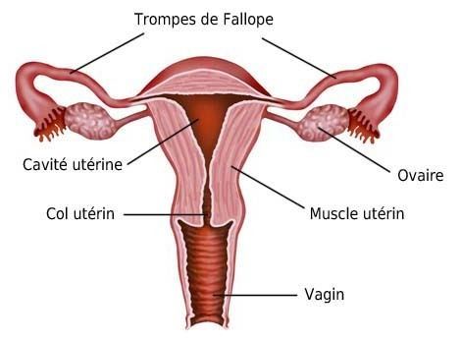
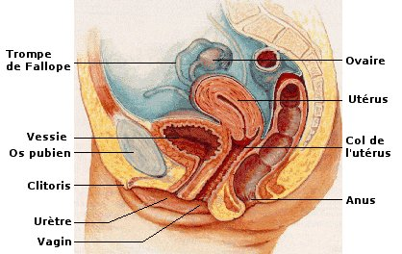
APPAREIL GENITAL FEMININ

Slide 17
Pilule
PILULES

Slide 18
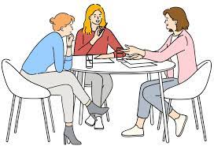
Présentiel des ateliers
L’atelier est proposé pour 2 participations
Gesuina BOISSON & Camille EVEN

Slide 19
Enquête de satisfaction des ateliers
14 questionnairesdistribués
7 retours du questionnaire
Avis des IDE : Les personnes detenues ont été ravi des échanges lors des ateliers et sont en demande de plus de participations.
On a observé une évolution positive dans l’échange au cours des différents ateliers, avec une aisance de plus en plus affirmée.
Gesuina BOISSON & Camille EVEN

Slide 20
LES LIMITES
Durée des séances: 1 h 30
Extraction ou convocation des détenues
Cluster COVID
2 catégories pénales à séparer
LES BENEFICES
La prévention
Autonomisation / responsabilisation
Estime de soi, Apprentissage et Découverte du corps
Gesuina BOISSON & Camille EVEN

Slide 21
Comprendre les personnes détenues : LE POINT DE VUE DU SEXOLOGUE
Les perturbations du corps: choc carcéral, l’angoisse, aménorrhée, les conduites alimentaires, problématique de l’usage du schéma corporel.
Facteurs favorisants de la méconnaissance du corps : tabous, ne connaisse pas leurs cycles, les moyens de contraceptions, les maladies sexuellement transmissibles.
L’éducation sur la sexualité : le rapport au corps, les femmes battues, les différentes études sur les comportements sexuels.
Traumatismes et parcours de vie : Femmes battues, corps objets, viols, femmes venant de Syrie, radicalisation, les excisées.
L’homosexualité en prison : recherche affective, influence sur les réseaux sociaux, besoin de conserver leurs féminités, femmes victimes de violence.
Gesuina BOISSON & Camille EVEN

Slide 22
Conclusion
Constat d’une vraie nécessité de ces ateliers lors des consultations
Satisfaction et intérêt des femmes incarcérés
Atelier = soin
Partage de parcours de vie parfois traumatiques
Intérêt de mise en place d’ateliers similaire chez les hommes
Gesuina BOISSON & Camille EVEN

Slide 23
Avez-vous des questions ?
Gesuina BOISSON & Camille EVEN

Slide 24
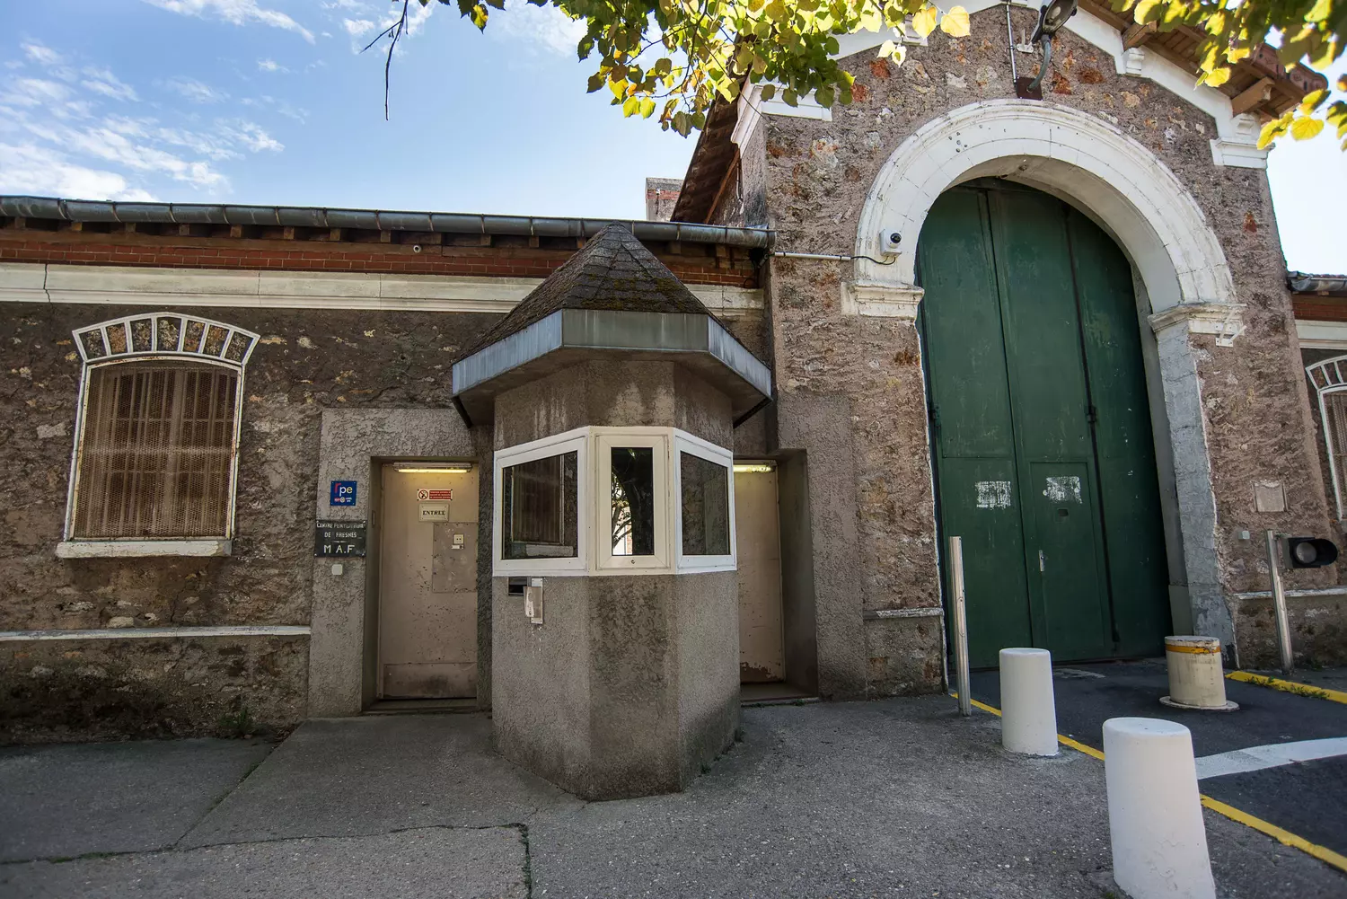
Remerciements
Docteur FAC, La gynécologue Dr Brival, Emilie IDE, Magda IDE, Camille ESI, La pharmacienne Muriel Bocquentin, Le Psychologue-sexologue, La Capitaine, L’administration pénitentiaire
Gesuina BOISSON & Camille EVEN

